Slide 1
第16讲 脚本函数
16.1 脚本函数概述
16.2 函数定义
16.3 调用函数
16.4 this指向
16.5 常用内置函数

Slide 2
16.1 脚本函数概述
函数实际上是一段有名字的程序
函数类型：
– 用户自定义函数
– 内置函数

Slide 3
16.2 函数定义
函数定义基本语法
function 函数名称([参数表]){
函数执行部分;
[return [表达式;]]
}

Slide 4
16.2 函数定义（续）
语法说明：
必须以关键字function开始，后跟着自定义的函数名。
函数名：可任意定义，但必须符合标识符命名规范。
参数表：可选。用小括号括起来的0个以上的参数，称为虚参，用于接收调用函数的参数传递。当没有参数时，小括号仍不能省略。
函数体：由大括号{}括起来的语句块，用于实现函数功能。
return [表达式]：可选。执行该语句后将停止函数的执行，并返回指定表达式的值。如果没有return语句，或使用了return，但没有指明返回值时，函数返回undefined。

Slide 5
定义函数示例

Slide 6
16.3 调用函数
函数定义后，并不会执行，函数的执行需要通过函数调用来实现。
函数调用方法有两种：一是直接调用；二是通过事件响应来调用。
直接调用时在需要执行函数的地方直接使用函数名后跟一对小括号，如果有参数需使用具有具体值的参数，此时的参数称为实参。
事件响应用调用：如果事件响应代码出现在<script>标签对之间或js文件中，函数调用就是直接将函数名赋给对象的事件属性；如果事件响应代码出现在HTML标签中，函数的调用跟直接调用方式一样。

Slide 7
调用函数的基本语法：
函数名([实参列表])
对象.事件属性=函数名
语法说明：
函数调用时的实参数目通常和虚参对数目一致，如果实参数少于虚参数，则没有的实参的值将指定为undefined。

Slide 8
直接调用函数示例

Slide 9
事件响应调用函数示例一

Slide 10
事件响应调用函数示例二
注意：函数名后面不能跟小括号
注意：在script标签中通过事件响应调用的函数不能有参数

Slide 11
16.4 this指向
在JS程序中会经常使用this来指向当前对象。
当前对象，指的是调用当前正在执行的方法（函数）的对象。
注意：在不同情况下，this会指向不同的对象。

Slide 12
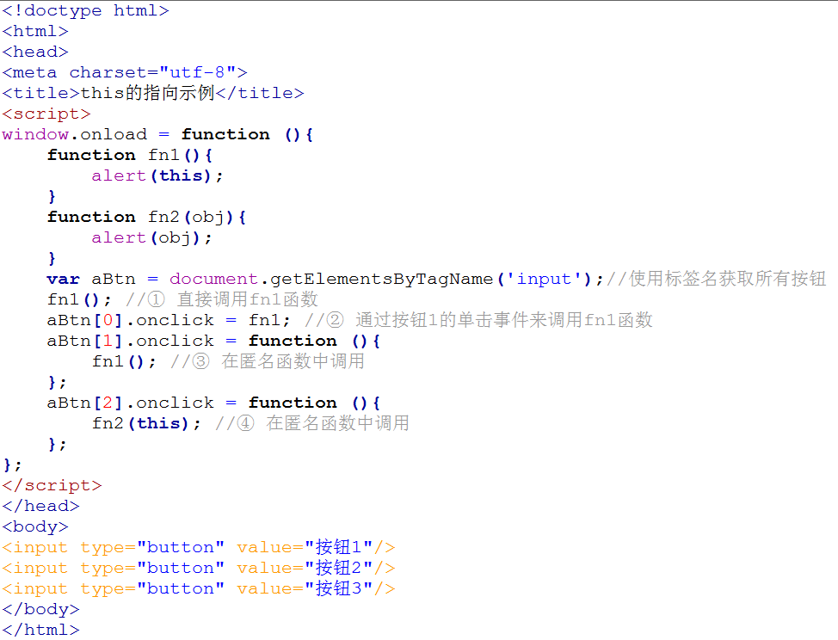
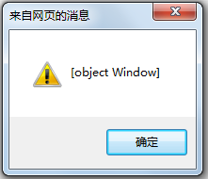
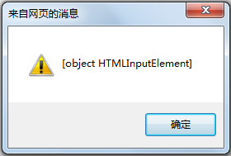
this指向示例
①
②
③
④

Slide 13
16.5 常用内置函数
数值判断函数isNaN(value )：用于确定参数value是否是数值，如果不是返回true，否则返回false。
转成浮点数函数parseFloat(floatstring) ：返回实数；若字符串不是以数字开头，则返回NaN；分析过程中如果遇到不合法的字符，马上停止分析，并返回已经分析的值
转成整数函数parseInt(numbestring ,radix)： 将以radix为基数的数转换成十进制数，基数为10时可省略；若字符串不是以数字开头，则返回NaN；分析过程中如果遇到不合法的字符，马上停止分析，并返回已经分析的值

Slide 14
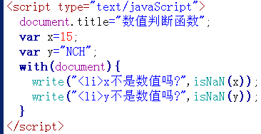
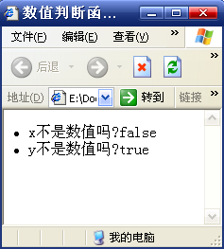
数值判断函数isNaN()示例

Slide 15
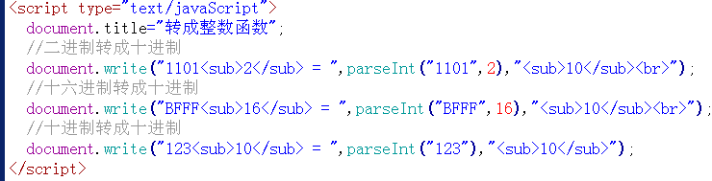
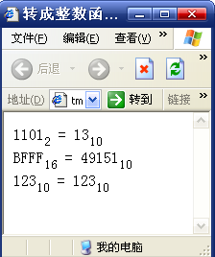
转成整数函数parseInt()示例

Slide 16
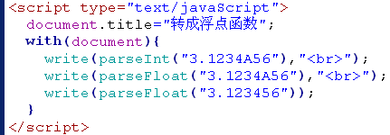
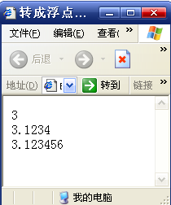
转成浮点数函数parseFloat()示例

